Slide 1

Сколько братьев у нашего дома

Slide 2
ЗАГАДКА
В нём семьёю мы живём.
Это наш любимый ….
ДОМ

Slide 3
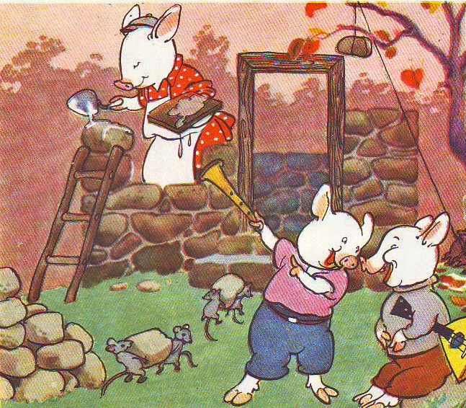
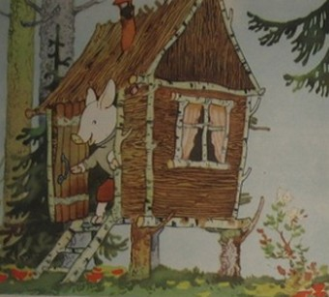
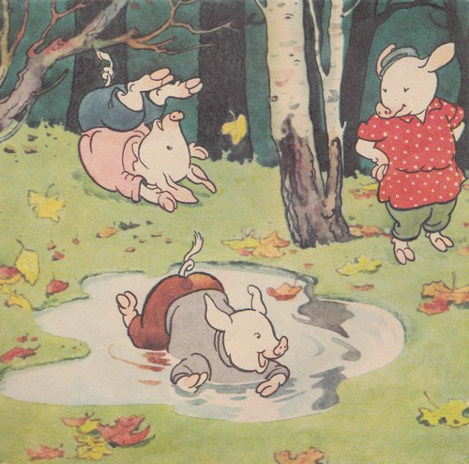
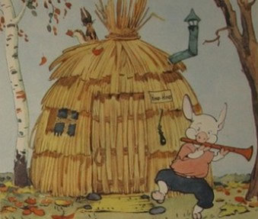
«Три поросёнка»

Slide 4
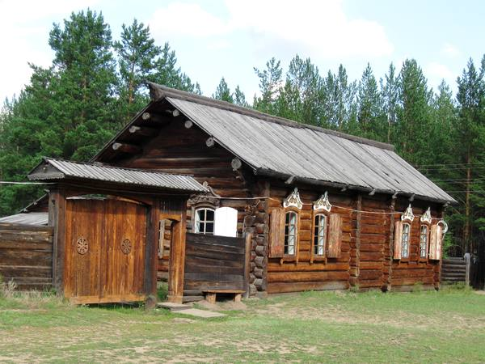
Дом из дерева

Slide 5
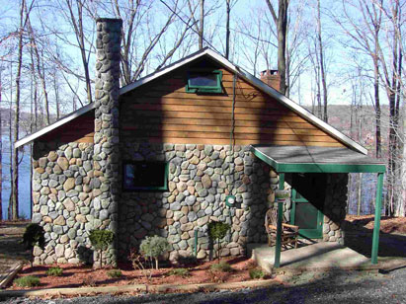
Дом из камня

Slide 6
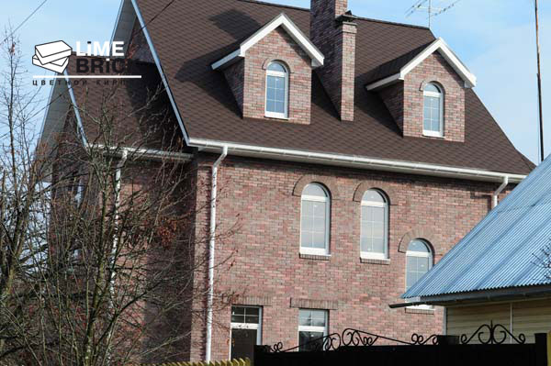
Дом из глины

Slide 7
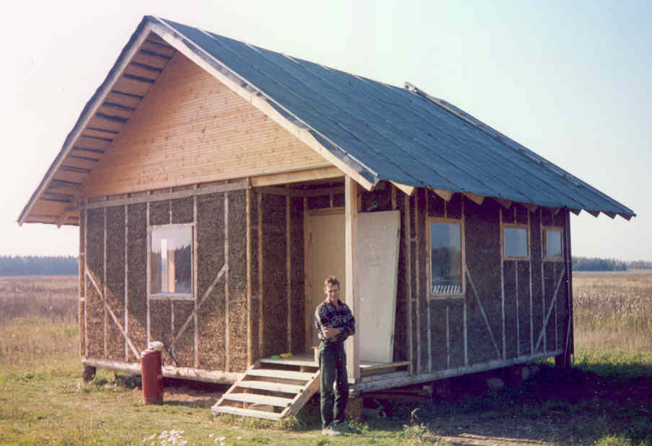
Дом из соломы

Slide 8
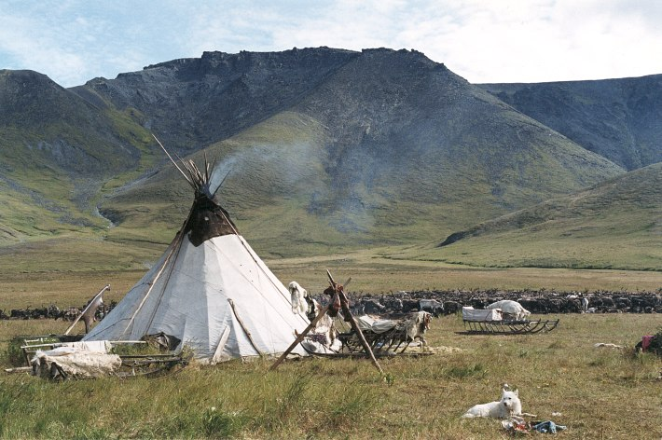
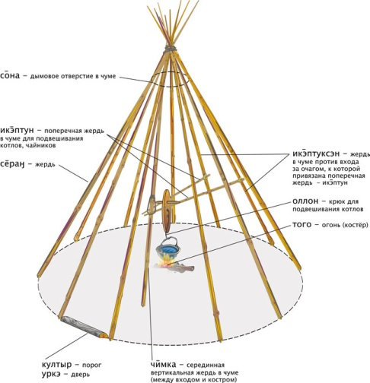
Дом из шкур (чум)

Slide 9
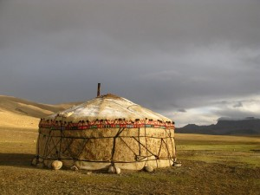
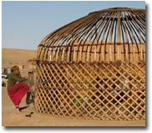
Дом из войлока (юрта)

Slide 10
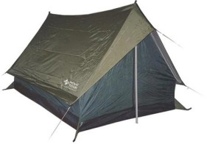
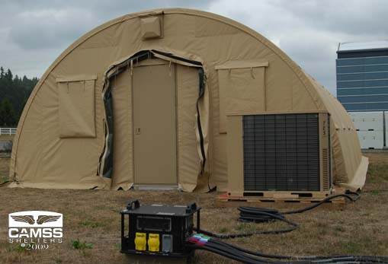
Дом из ткани (палатка)

Slide 11
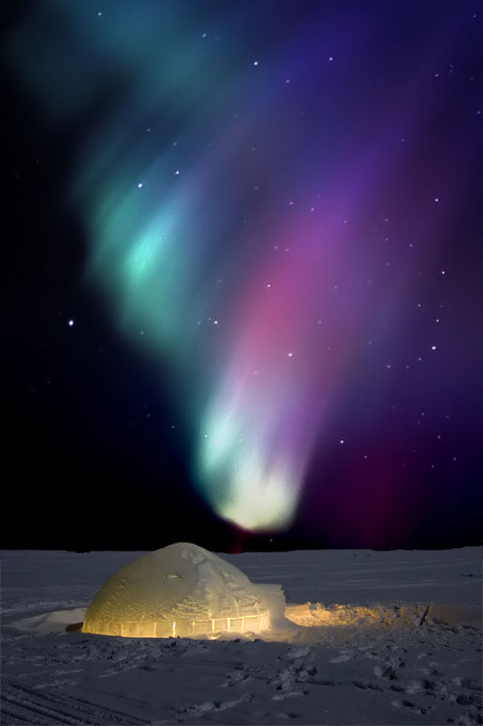
Дом из снега (иглу)

Slide 12
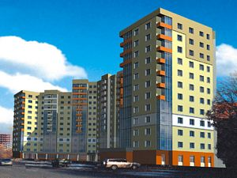
Дом из бетона

Slide 13
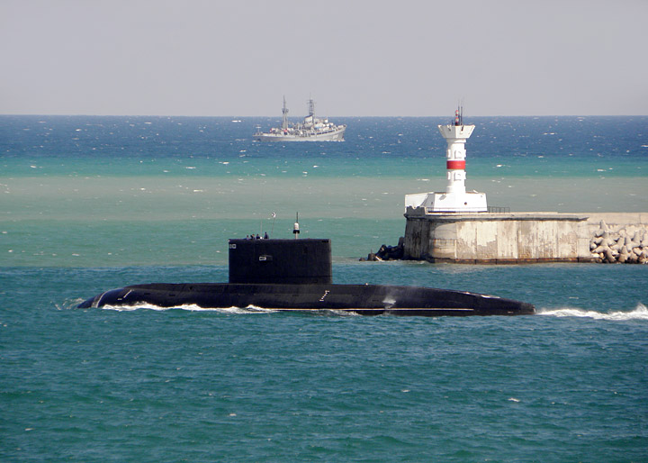
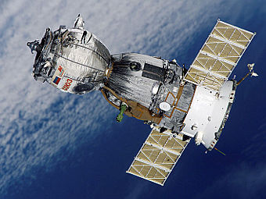
подводная лодка
космический корабль
Какое отношение они имеют к дому?

Slide 14
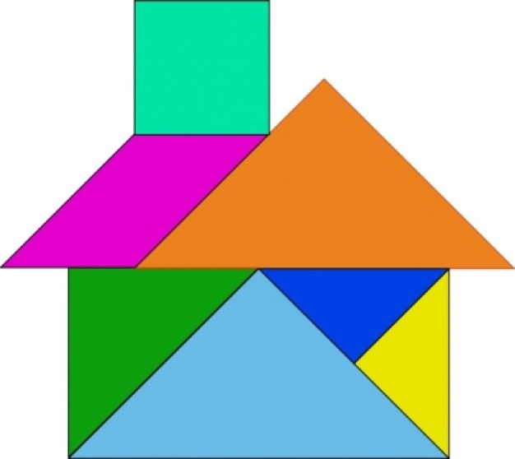
Мы - строители
ЗАДАНИЕ
Постройте дом по данному образцу, а потом попробуйте создать свой.

Slide 15
Спасибо за работу!

